Slide 1

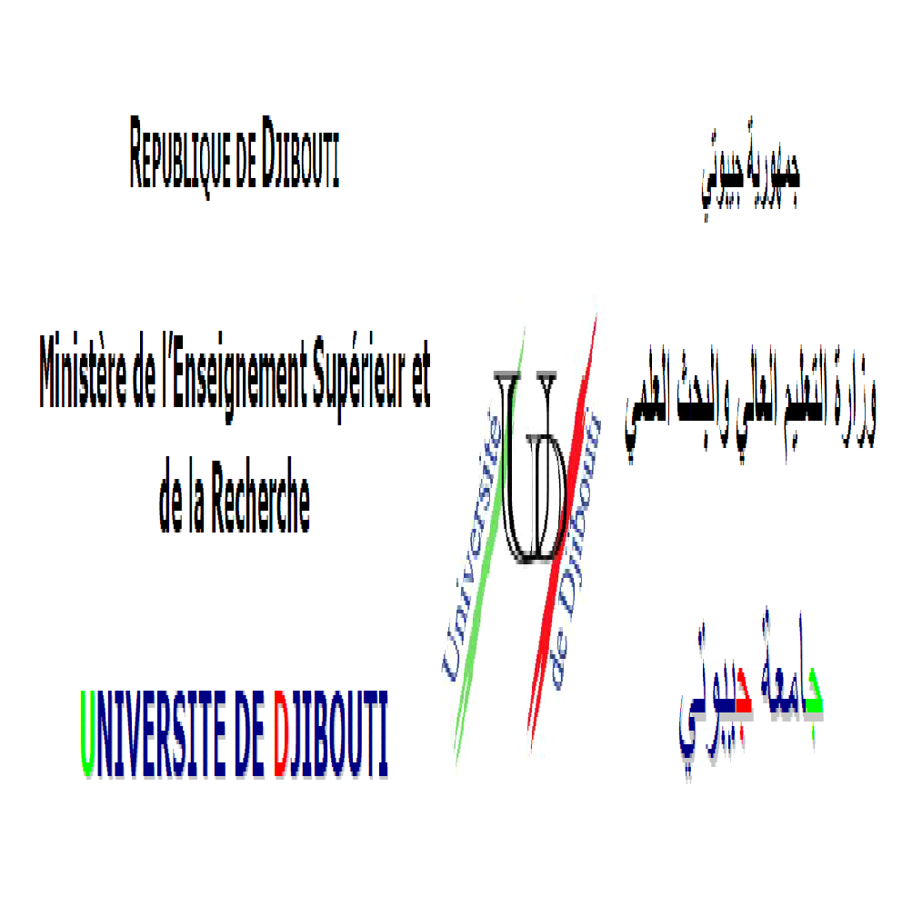






Journées nationales de l'innovation et de la recherche-action
Professionnalisation du programme de formation pilote DUT GEII-LAEER
Septembre 2022 - Mars 2024
Dr. Rima KASSIM SAID, rima_kassim@univ.edu.dj
Maître de conférences, Formatrice pédagogique | CRAPE, Université de Djibouti
Dr. Abdourahman HOUSSEIN DJAMA, a_houssein@univ.edu.dj
Directeur du CRAPE | CRAPE, Université de Djibouti

Slide 2

Contexte
1

Slide 3
Contexte
VolontéS:
1) UD (années 2010) : améliorer la qualité des enseignements
→ Création du CAPE (CRAPE en septembre 2024)
2) MENSUR (2019) : avoir une meilleure adéquation entre les formations proposées et le marché de l’emploi (restreint)
Projet PNE (Professionnalisation et Numérisation de l’Enseignement supérieur)
Recommandation : Professionnaliser 7 programmes (pilotes) : 1 / Faculté et Institut

Slide 4
Questions de recherche
2

Slide 5
Objectifs du CAPE
1 - Accompagner les équipes des facultés et instituts à mener l’expérience ;
2 - Utiliser la démarche de l’approche-programme ;
3 - En tirer des leçons sur la faisabilité et les conditions de succès.
Description du PF GEII - EER :
- Planifié sur 2 cycles : 2 ans => DUT + 1 an => LA
- Maquette date de 2014 donc révision nécessaire
- Formation sur 3 ans qui conduit à l’obtention BUT

Slide 6
3
Cadre théorique et conceptuel

Slide 7
Etude repose sur la recherche-action :
Diagnostic
Planification
Mise en oeuvre
Ajustement / Amélioration
Observation / Analyse /
Evaluation

Slide 8
Méthodologie
4

Slide 9
Diagnostic
Approche mixte : qualitative et quantitative
1- Analyses de documents :
- Individuellement ;
- Collégialement ;
2 - Entretiens avec les acteurs de la formation :
- le Doyen de l’IUT I ;
- le Directeur des études ;
- les enseignants (ateliers réguliers avec les enseignants).

Slide 10
Planification
Méthodologie de l’approche-programme.
Equipe pédagogique
Equipe enseignante + doyen + directeur des études + personnel support (technicien laboratoire, ingénieurs …, tout intervenant dans le programme)
Programme (Projet) de formation
Vision (ou profil) du diplômé
Valeurs et attitudes à acquérir
Compétences à développer et distribution dans les matières du curriculum.
Organisation du champ de spécialité (contenus), des dispositifs pédagogiques (méthodes et moyens) et méthodes d’évaluation capables de concrétiser les éléments précédents.
Esprit de collaboration, de collégialité, de confiance et de transparence

Slide 11
  Connaître les besoins du marché dans le domaine
  Etablir le référentiel de métier
1
  Rédiger le profil de sortie du diplômé
2
  Etablir le référentiel des acquis d'apprentissage génériques et spécifiques
3
  Elaborer la matrice de correspondance
4
  Produire la maquette en respectant les éléments de cadrage
5
  Elaborer le syllabus de chaque matière
6

Slide 12
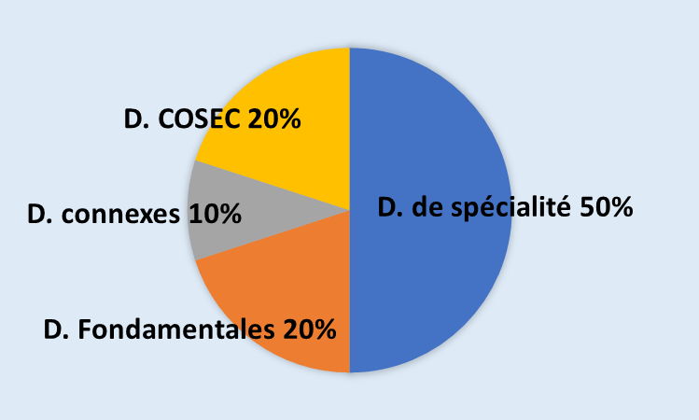


Eléments de cadrage pour l’élaboration d’une maquette pédagogique
(Résultats d’un benchmarking)
Dont les activités de mises en situation
≈ 20 à 25%
Dont les enseignements du numérique
≈ 10%

Slide 13
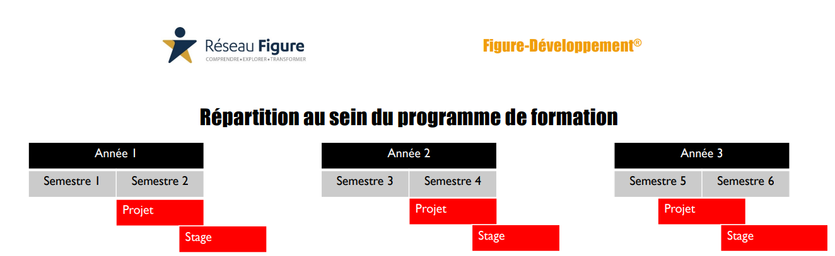
Répartition des DCOSEC au sein du programme de formation
Les langages de base (COSEC 1)
Développement personnel et construction du projet professionnel (COSEC 2) :
Agir de façon autonome, et prendre des initiatives.
Développement personnel et construction du projet professionnel (COSEC 2) : S’ouvrir à la diversité des façons d’agir, des cultures et des environnements.
Compréhension des environnements professionnels et des entreprises (COSEC 3).

Slide 14
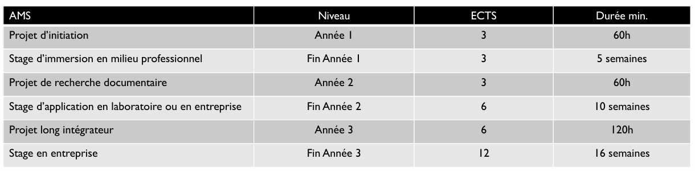
Répartition des AMS au sein du programme de formation

Slide 15
Enseignements du numérique
Culture informatique
et compréhension du monde numérique
Programmation (langages algorithmiques, évolution de codes existants, développement d’application…)
Modélisation et simulation
Avec outils dédiés (Matlab…)
Données : structure, collecte, association
Traitement des données : statistiques, intelligence artificielle, big data

Slide 16
Résultats
5

Slide 17
Diagnostic
Documents ‟sources” | Etat des lieux
Informations besoins du marché – Référentiel de métiers | Disponibles
Profil de sortie | Disponible
Référentiel d’acquis d’apprentissage visés génériques et spécifiques | Partiellement réalisé
Matrice de correspondance | Partiellement réalisé
Maquette | A réviser
Syllabus | Disponible à 70%

Slide 18
Analyse de la maquette 2014
=> Constats sur M2014 :
Déséquilibre entre % réels et souhaités : DF – DS – DCOSEC – EN (Δ > ± 3%)
Equilibre : AMS et DC (Δ <± 3%)

Slide 19
Comparaison des % entre toutes les disciplines présentes dans la maquette 2014
=> Constats sur M2014 pour DS :
1 - Présence dès le S1
2 - Ts les semestres
3 - Présence renforcée S5
Car logique de M2014 : 2+1
=> Modifications à introduire sur M2024 :
- Répartition logique et cohérente des DS sur 3 ans
- Introduction DF les 1ers semestres
=> Nature des DCOSEC dans M2014 ?

Slide 20
Comparaison des % entre DCOSEC : maquette 2014 - littérature (en termes de crédits)
=> Constats sur M2014 :
- Absence des COSEC 2 !
- Au profit de COSEC 1
- Et COSEC 3, modeste.
=> Modifications à introduire sur M2024 :
- Diminuer les crédits des COSEC 1
- Introduire des D de développement personnel et professionnel
- Augmenter les crédits des COSEC 3 et/ou introduire des matières.

Slide 21
Planification
1. Rédiger le profil de sortie du diplômé
2. Etablir le référentiel des acquis d'apprentissage génériques et spécifiques
3. Elaborer la matrice de correspondance
4. Produire la maquette en respectant les éléments de cadrage

Slide 22
Mise en oeuvre
1. Rédiger le profil de sortie du diplômé
2. Etablir le référentiel des acquis d'apprentissage génériques et spécifiques
3. Elaborer la matrice de correspondance
4. Etablir le diagramme de vérification des prérequis
5. Concevoir le programme de mathématiques et physique de base en cohérence avec les prérequis exprimés pour chaque matière
6. Modifier la maquette pédagogique en la transformant en une maquette cohérente sur un cycle de trois ans
Ajustement / Amélioration
Observation / Analyse /
Evaluation

Slide 23
Mise en oeuvre
Etape 1 : Rédaction du profil de sortie du diplômé
Au terme de cette formation, le titulaire du BUT de génie électrique et informatique industrielle est un technicien supérieur polyvalent capable :
- d’installer tout ou en partie un système de production, de conversion et de gestion d’énergie ;
- d’implanter un système embarqué matériel et/ou logiciel ;
- d’intégrer un système de commande et de contrôle dans un procédé industriel ;
- de mener des études dans le domaine du dimensionnement des équipements et des installations de sources de production électrique (conventionnelles et énergies renouvelables) dans le bâtiment et l’industrie tout en prenant en considération l’efficacité énergétique ;
- d’assurer la maintenance corrective, préventive et améliorative dans les process industriels.
Ajustement / Amélioration
Observation / Analyse /
Evaluation

Slide 24
Etape 2 : Rédaction du référentiel des AAV génériques
(I) Acquérir les connaissances scientifiques et techniques pour résoudre les problématiques liés au génie électrique et à l’informatique industrielle.
(II) Appliquer les méthodes, les outils techniques et numériques du génie électrique et informatique industrielle pour résoudre des problèmes réels en tenant compte des contraintes techniques.
(III) Appliquer les normes du secteur et respecter les règles d’usage et de sécurité
(IV) Faire usage de sa capacité de réflexion et de son esprit critique pour réaliser un projet ou concevoir de nouveaux équipements.
(V) Être conscient des enjeux économiques, organisationnels et managériaux dans un environnement professionnel.
(VI) Gérer des projets et des activités professionnelles et techniques.
(VII) Contribuer à la réalisation et à la gestion des projets en équipe en respectant une approche cadrée quelle que soit la structure intégrée, nationale ou internationale.
(VIII) Agir de façon autonome et responsable.
(IX) Gérer son développement professionnel tout le long de la vie.
(X) Communiquer efficacement en français, en anglais technique et en utilisant l’outil numérique.

Slide 25
Extrait du référentiel des AAV génériques et spécifiques
(II) Appliquer les méthodes, les outils techniques et numériques du génie électrique et informatique industrielle pour résoudre des problèmes réels en tenant compte des contraintes techniques. | (II.1) Savoir utiliser les appareils de mesure de base (Analyseur réseau, capteurs de courants, etc...).
 | (II.2) Traiter et convertir un signal électrique ou électronique.
 | (II.3) Concevoir un schéma électrique à l’aide de logiciels adaptés (Autocad, schémaplic...) et savoir le réaliser.
 | (II.4) Etudier par simulation (à l’aide du logiciel MATLAB / SIMULINK), puis monter et exploiter des équipements électriques de puissance et leur système de commande, pour produire de l'énergie.
 | (II.5) Faire le choix entre différentes technologies de l’énergie renouvelable en se basant sur les aspects techniques (principe de fonctionnement, choix du matériel, utilisation, maintenance) et financières (coût et rentabilité) pour répondre à un besoin électrique.

Slide 26
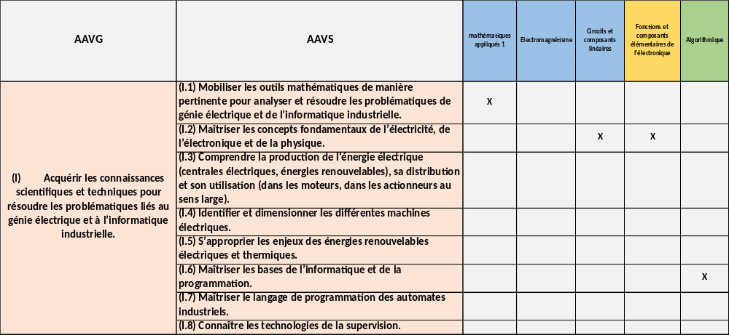
Etape 3 : Production de la matrice de correspondance (extrait)

Slide 27
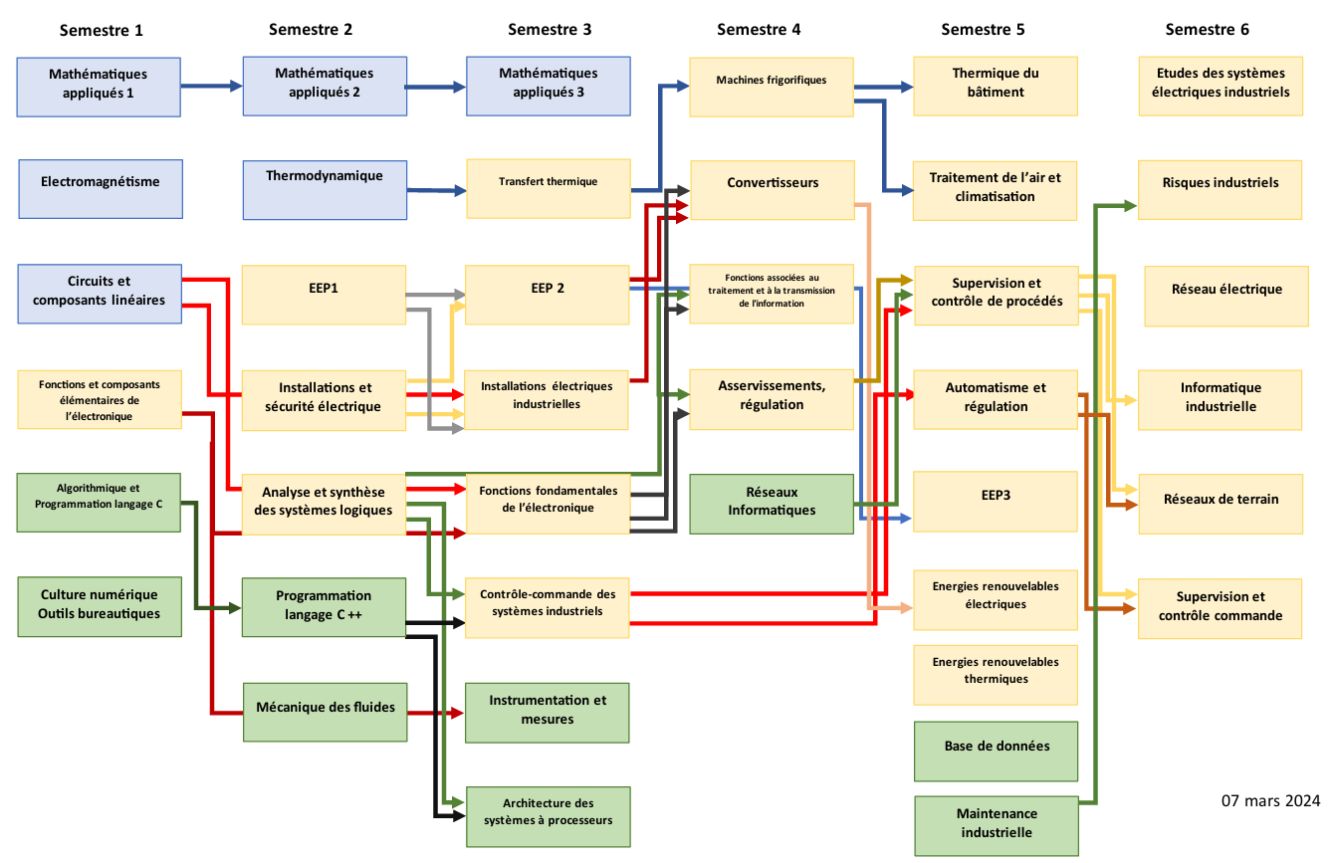
Etape 4 : Vérification des prérequis des DS en MS, Phy et DS

Slide 28
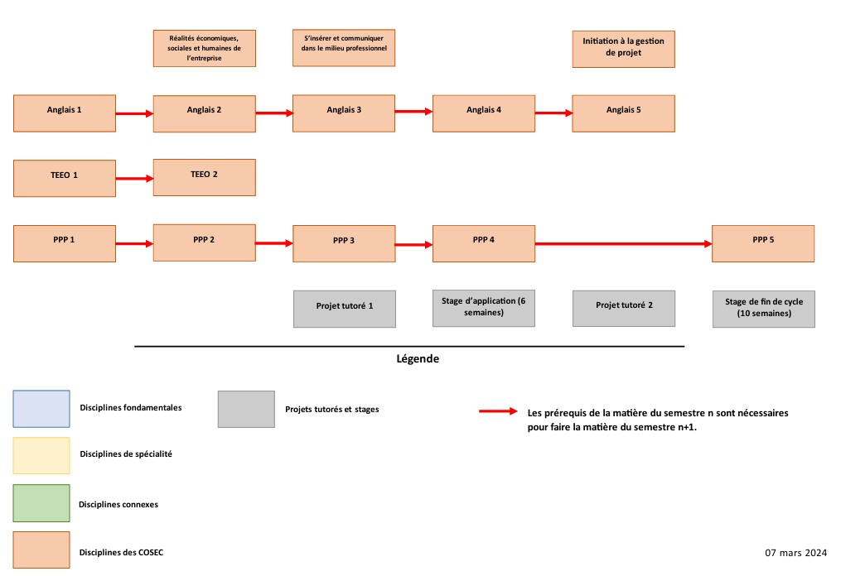
Etape 6: Production de la nouvelle maquette
DF
DS
DC
DCOSEC
PT / Stage

Slide 29
Anglais nécessaire.
Introduction du PPP, 2 matières situées en S4 et S6 avec même volume horaire et même crédits.
PT et Stage : début en L2

Slide 30
Comparaison des % des catégories disciplines (en termes de crédits) : Littérature - nouvelle maquette

Slide 31
Comparaison des % des différentes catégories de DCOSEC (en termes de crédits) : Littérature - nouvelle maquette

Slide 32
Comparaison des % entre tous les disciplines présentes dans la nouvelle maquette
=> Maquette validée en juin 2024 par le CSP

Slide 33
Leçons apprises et limites
6

Slide 34
Limites et difficultés rencontrées
Leçons apprises
Résistance au changement : approche-cours => approche-programme
Confiance réciproque,
Motivation,
Partages des responsabilités de l’EP
Travail extrêmement chronophage (réunions hebdomadaires...)
L’implication active des responsables contribue à augmenter la motivation de l’EP
Absence d’une reconnaissance (Badge ...)
Nécessité de réfléchir sur une procédure de production d’un PF incluant tous les acteurs dont le CRAPE
Limites méthodologiques : absence de procédure

Slide 35
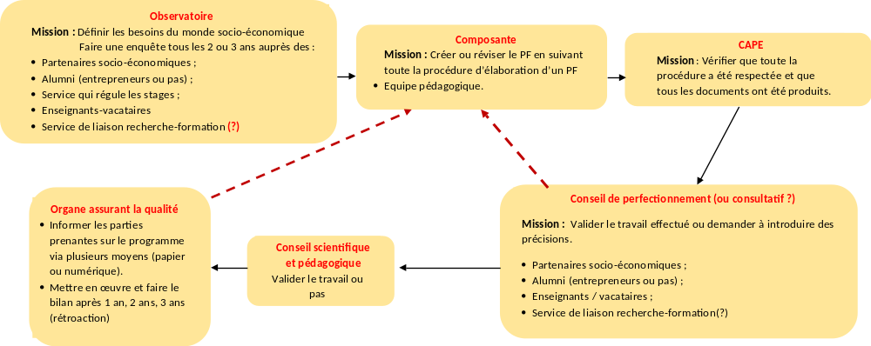
Proposition d’une procédure de production d’un PF
incluant tous les acteurs dont le CRAPE

Slide 36
7
Recommandations

Slide 37
Pour l’institution
Pour le CRAPE
Activer un organe dédié à l’assurance qualité interne à l’université (en amont et en aval)
Etablir des procédures pour la mise en œuvre de la professionnalisation des PF
Inscrire ces activités des enseignants dans le cadre des «formations complémentaires sur la rénovation pédagogique »
prévues par le décret régissant le statut particulier des enseignants-chercheurs
Proposer des formations sur l’AP
Proposer des formations sur la coordination des projets de professionnalisations des PF
Proposer des formations pour s’approprier le référentiel d’AQI
Créer un cadre institutionnel pour la collecte des besoins socioéconomiques

Slide 38
Perspectives futures
8

Slide 39
Perspectives futures
Déployer l’expérience à l’ensemble des PF de l’université.
Mutualiser les DCOSEC en utilisant l’outil numérique.
Travailler avec les responsables de l’université pour trouver un cadre institutionnel pour l’élaboration des curricula universitaires et leur évaluation.
Etablir des partenariats et des coopérations régionales et internationales pour faire un échange d’expériences.

Slide 40
9
Références

Slide 41

Références
Prégent R., Bernard H. et Kozanitis A. (2009), Enseigner à l’Université dans une approche-programme : un défi à relever, Montréal, Presses internationales polytechnique.
Allard-Poesi, F., Perret, V. (2003), La recherche-action. in Y. Giordano (Dir.), Conduire un projet de recherche, une perspective qualitative, Caen : EMS, 2003, pp. 85-132 .
Réseau Figure (Mai 2020), Le référentiel de formation du réseau figure vers les nouveaux métiers d’ingénieurs, pp. 24-32.

Slide 42

Remerciements
Toute l’équipe du BUT de GEII
Dr. Nasser Youssouf Mahamoud (Directeur des études)
Dr. Ahmed Houssein Youssouf (Ex-Directeur des études)
M. Abdillahi Daher Egueh,
M. Abdoul-Aziz Ahmed Hassan,
M. Aboubaker Ahmed Mohamed,
Dr. Ali Farah Sougueh,
M. Bile Mohamed Bile,
Dr. Chaker Ibrahim Omar,
Mme Fatouma Hassan Moussa,
Dr. Mahamad Hassan Gaditto,
Dr. Mohamed Houmed Ibrahim,
Dr. Mohamed Ibrahim Assoweh,
Dr. Souleiman Isman Guedi.
Le Doyen (Soutien et motivation de l’E.P.) : Dr. Ramadan Ali Ahmed
La SG (soutien institutionnel) : Dr. Madina Daher
Et à toute personne ayant contribué à ce projet.

Slide 43
Merci de votre attention

